Slide 1
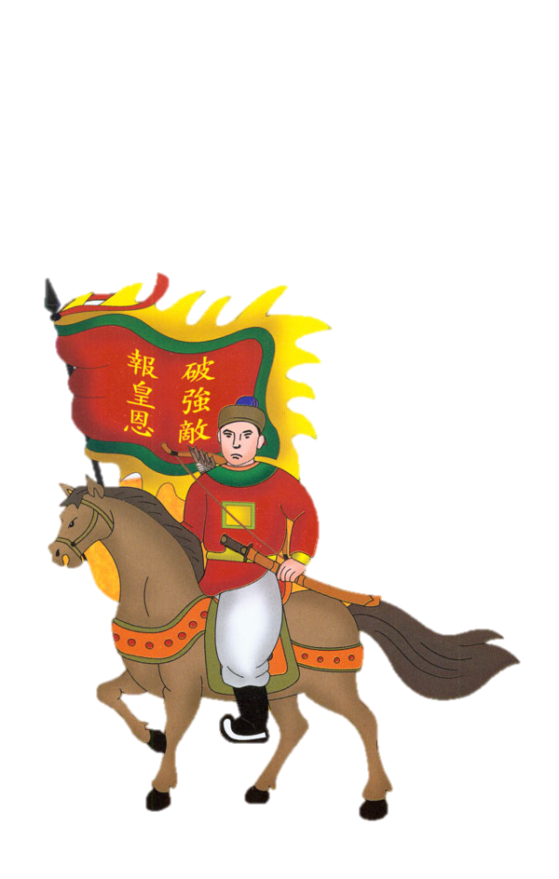





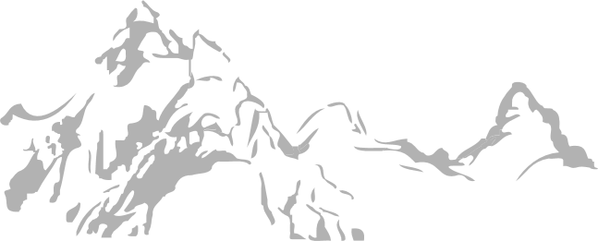

LÁ CỜ
Truyện lịch sử
THÊU SÁU
CHỮ VÀNG

Slide 2

01
KHỞI ĐỘNG

Slide 3
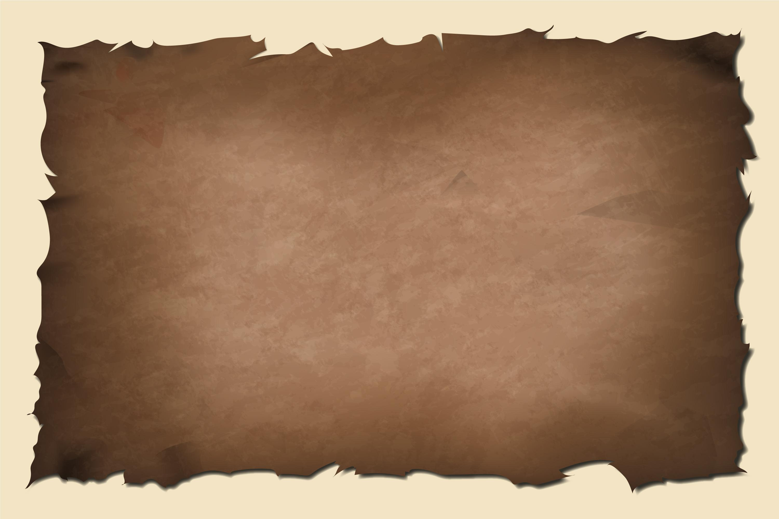

TRÒ CHƠI
“ Ô CHỮ BÍ ẨN”

Slide 4

Ấu nhi tập trận cỏ tranh làm cờ ?
Quân Nguyên xâm lược hai lần, Viết ngay Hịch tướng sĩ khuyên răn mọi người, Lời thần khẳng khái cùng vua, Chém đầu thần trước đã, rồi sau hãy hàng - Là ai?
Đông du khởi xướng, bôn ba những ngày ?
Thi nhân nổi loạn họ Cao?
1
T
R
Ầ
N
H
Ư
N
G
Đ
Ạ
O
2
C
A
O
B
Á
Q
U
Á
T
Vào khoảng thế kỉ VII TCN, nhà nước cổ đại nào đã ra đời trên lãnh thổ Việt Nam hiện nay?
3
H
À
M
N
G
H
I
4
Đ
I
N
H
B
Ộ
L
Ĩ
N
H
Vua nào chống Pháp bị đầy đảo xa ?
5
T
Ả
N
V
I
Ê
N
Núi nào ngự trị Sơn Tinh ?
6
V
Ă
N
L
A
N
G
7
P
H
A
N
B
Ộ
I
C
H
Â
U

Slide 5
Hoài Văn Hầu Trần Quốc Toản (1267-1285) là một nhân vật lịch sử, sống ở thời kỳ trị vì của vua Trần Nhân Tông. Ông đã có công tham gia kháng chiến chống quân Nguyên lần thứ hai.

Slide 6
02
Hình thành kiến thức

Slide 7
I/ TÌM HIỂU CHUNG

Slide 8
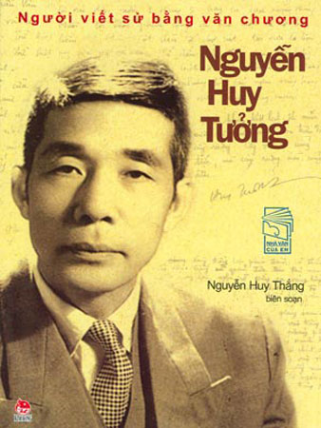
1. Tác giả
Nguyễn Huy Tưởng (1912 – 1960)
- Quê quán: Hà Nội
- Ông có thiên hướng khai thác đề tài lịch sử, có đóng góp nổi bật ở hai thể loại: tiểu thuyết và kịch
- Một số tác phẩm tiêu biểu: Đêm hội Long Trì (1942), Vũ Như Tô (1943), An Tư (1944), Bắc Sơn (1946), Lá cờ thêu sáu chữ vàng (1960), Sống mãi với thủ đô (1961),…

Slide 9
2. Tác phẩm
a. Xuất xứ
c. Phương thức biểu đạt chính
d. Ý nghĩa nhan đề
- Xuất bản năm 1960
- Văn bản trên thuộc phần 3 của tác phẩm Lá cờ thêu sáu chữ vàng.
b. Thể loại
Tự sự
Truyện lịch sử
Nhan đề “Lá cờ thêu sáu chữ vàng” viết về người anh hùng thiếu niên Trần Quốc Toản.

Slide 10
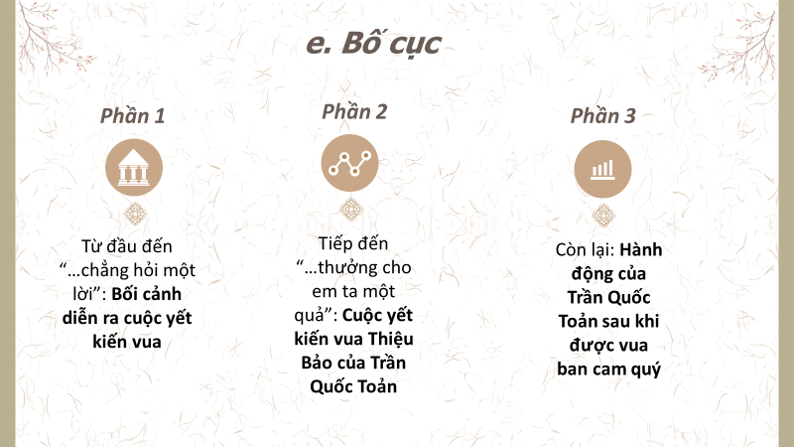


KHO HỌC LIỆU SỐ 4.0
https://tailieugiaovien.edu.vn
Thày cô liên hệ 0969 325 896 ( có zalo )
để có trọn bộ cả năm PowerPoint và Word bộ giáo án này.
Cung cấp giáo án tất cả các môn học cho 3 bộ sách giáo khoa mới
CÁNH DIỀU, KẾT NỐI TRI THỨC, CHÂN TRỜI SÁNG TẠO
Thày cô xem và tải tài liệu tại website: tailieugiaovien.edu.vn

Slide 11
e. Bố cục
Phần 1
Phần 2
Phần 3
Từ đầu đến “…chẳng hỏi một lời”: Bối cảnh diễn ra cuộc yết kiến vua
Tiếp đến “…thưởng cho em ta một quả”: Cuộc yết kiến vua Thiệu Bảo của Trần Quốc Toản
Còn lại: Hành động của Trần Quốc Toản sau khi được vua ban cam quý

Slide 12
II. Tìm hiểu chi tiết

Slide 13
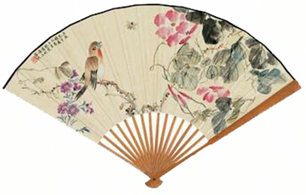
2. Quang cảnh nơi diễn ra hội nghị có những ai? Thái độ và hành động của họ như thế nào?
1/ Hội nghị diễn ra ở đâu? Không gian xung quanh nơi đó có gì đặc biệt?
3.Nhân vật “ta” đang đứng ở đâu? Nhân vật này đang có thái độ, cảm xúc như thế nào?
THẢO LUẬN NHÓM

Slide 14
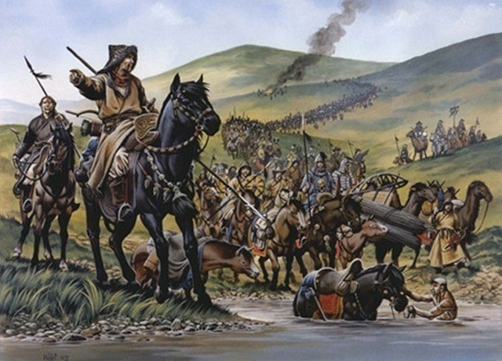
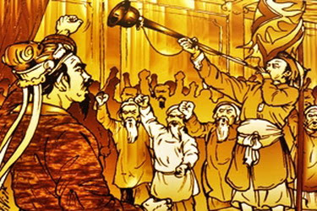
1. Bối cảnh diễn ra cuộc yết kiến
Thời gian: tháng 11/1282
Hoàn cảnh đất nước
+ Quân Nguyên định mượn đường nước ta để đánh Chiêm Thành.
+ Vua mời các vương hầu tìm kế sách ứng phó.

Slide 15
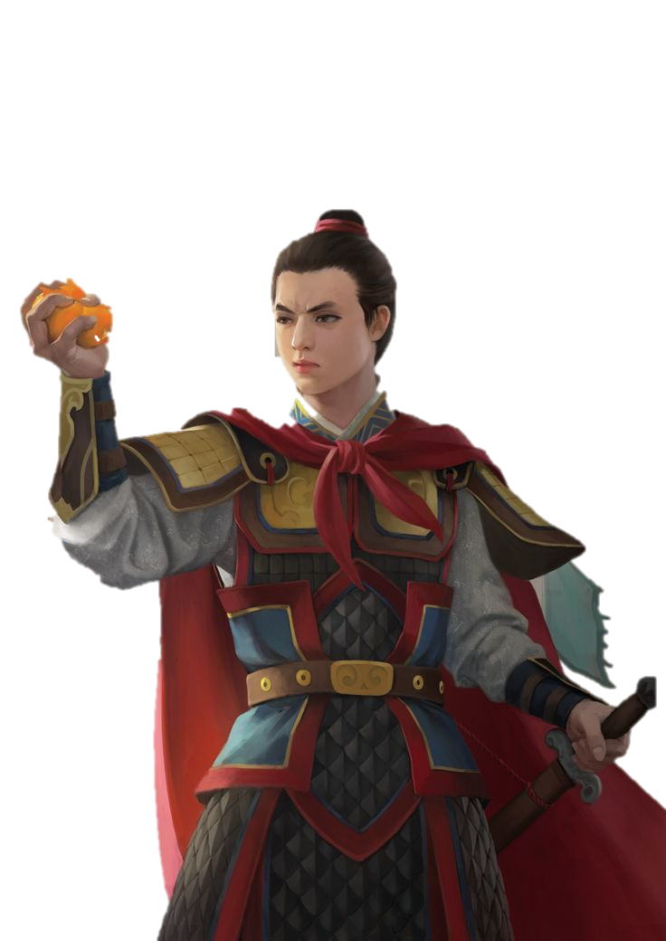
1. Bối cảnh diễn ra cuộc yết kiến
Tâm trạng Trần Quốc Toản
Nôn nóng, bứt rứt muốn được tham gia bàn việc nước.
=> Bằng lối kể chuyện xen lẫn với ý nghĩ của nhân vật, tác giả đã thành công trong việc miêu tả quang cảnh tại bến Bình Than vào ngày diễn ra sự kiện.

Slide 16
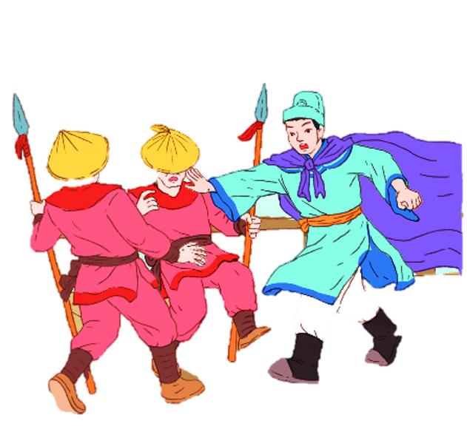
2. Cuộc yết kiến với vua Thiệu Bảo của Trần Quốc Toản
a. Nhân vật Trần Quốc Toản
* Khi đứng trên bến Bình Than:
- Hành động:
+ “đứng thẫn thờ”
+ “mắt giương to đến rách”
+ “rong ngựa tìm vua quên ăn uống”, “muốn xô mấy người lính”, “muốn thét to”

Slide 17
2. Cuộc yết kiến với vua Thiệu Bảo của Trần Quốc Toản
a. Nhân vật Trần Quốc Toản
- Suy nghĩ:
+ “sẽ quỳ trước mặt xin quan gia cho đánh”
+ “chỉ có việc đánh việc gì phải bàn lại”
+ “đến quan gia còn hỏi kế, sao ta là người gần gũi quan gia chẳng hỏi một lời”

Slide 18
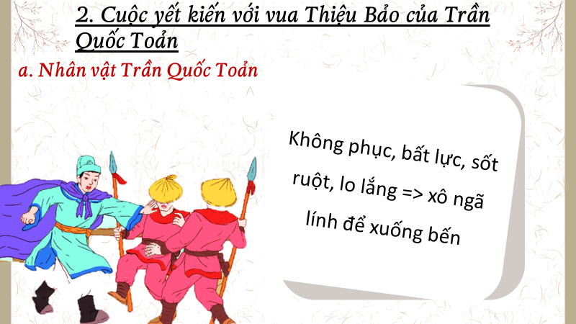
KHO HỌC LIỆU SỐ 4.0
https://tailieugiaovien.edu.vn
Thày cô liên hệ 0969 325 896 ( có zalo )
để có trọn bộ cả năm PowerPoint và Word bộ giáo án này.
Cung cấp giáo án tất cả các môn học cho 3 bộ sách giáo khoa mới
CÁNH DIỀU, KẾT NỐI TRI THỨC, CHÂN TRỜI SÁNG TẠO
Thày cô xem và tải tài liệu tại website: tailieugiaovien.edu.vn

Slide 19
2. Cuộc yết kiến với vua Thiệu Bảo của Trần Quốc Toản
a. Nhân vật Trần Quốc Toản
Không phục, bất lực, sốt ruột, lo lắng => xô ngã lính để xuống bến

Slide 20
2. Cuộc yết kiến với vua Thiệu Bảo của Trần Quốc Toản
a. Nhân vật Trần Quốc Toản
*Khi bị quân Thánh Dực ngăn xuống bến:
- Lời nói: đe dọa, cương quyết “không buông ra, ta chém”.
- Hành động: “tuốt gươm”, “trừng mắt”, “mặt đỏ bừng”, “vung gươm múa tít”, “giằng co với đám quân lính”
=> dũng cảm, cương quyết, kiên định, một mực muốn yết kiến vua.

Slide 21
2. Cuộc yết kiến với vua Thiệu Bảo của Trần Quốc Toản
a. Nhân vật Trần Quốc Toản
*Khi nói chuyện với Chiêu Thành Vương:
“cúi đầu thưa”, “đứng phắt dậy”, “mắt long lên”
Hành động
Sự tức giận của Hoài Văn trước ý kiến chủ hòa.
Lời nói
gấp gáp, cương quyết, thể hiện rõ lập trường.

Slide 22
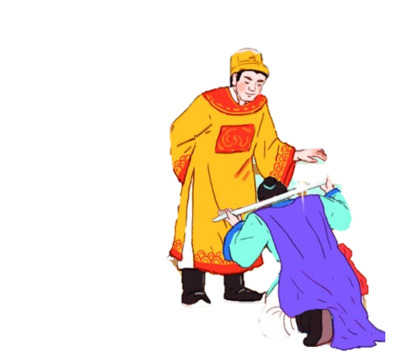
2. Cuộc yết kiến với vua Thiệu Bảo của Trần Quốc Toản
a. Nhân vật Trần Quốc Toản
* Khi nói chuyện với vua Thiệu Bảo
Hành động
chạy xồng xộc, quỳ xuống tâu vua, tiếng nói như thét, đỡ lấy quả cam, tạ ơn vua,…
Lời nói
kiên quyết, dũng cảm “Xin quan gia cho đánh, cho giặc mượn đường là mất nước.”

Slide 23
2. Cuộc yết kiến với vua Thiệu Bảo của Trần Quốc Toản
a. Nhân vật Trần Quốc Toản
=> Tuy tức giận nhưng vẫn giữ được khuôn phép khi yết kiến vua
=> Yêu nước, căm thù giặc sâu sắc

Slide 24
2. Cuộc yết kiến với vua Thiệu Bảo của Trần Quốc Toản
b. Nhân vật vua Thiệu Bảo
- Tình huống lúc đó:
+ Đứng giữa tình và lý:
Về lý: Trần Quốc Toản làm trái lệnh vua -> phải chịu tội
Về tình: Trần Quốc Toản lo việc nước việc dân -> đáng khen ngợi

Slide 25
2. Cuộc yết kiến với vua Thiệu Bảo của Trần Quốc Toản
b. Nhân vật vua Thiệu Bảo
- Cách vua giải quyết:
Nói rõ lí do trước mặt quan lại:
+ Vẫn không cho phép Trần Quốc Toản tham dự hội nghị
+ Bù lại cho chàng cam quý và khích lệ tinh thần vì nước vì dân
=> Vua Thiệu Bảo là một vị vua anh minh, đức độ, trọng người tài

Slide 26
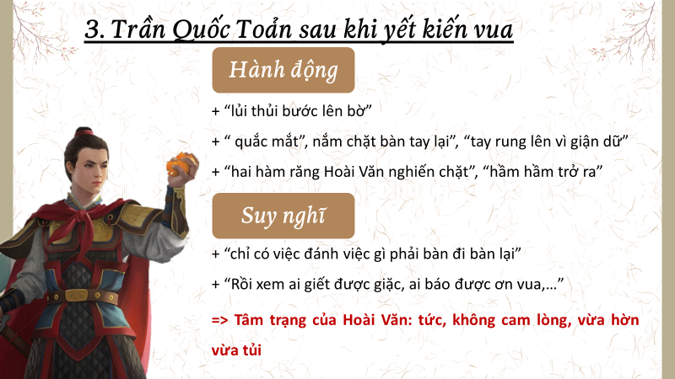
KHO HỌC LIỆU SỐ 4.0
https://tailieugiaovien.edu.vn
Thày cô liên hệ 0969 325 896 ( có zalo )
để có trọn bộ cả năm PowerPoint và Word bộ giáo án này.
Cung cấp giáo án tất cả các môn học cho 3 bộ sách giáo khoa mới
CÁNH DIỀU, KẾT NỐI TRI THỨC, CHÂN TRỜI SÁNG TẠO
Thày cô xem và tải tài liệu tại website: tailieugiaovien.edu.vn

Slide 27
3. Trần Quốc Toản sau khi yết kiến vua
Hành động
+ “lủi thủi bước lên bờ”
+ “ quắc mắt”, nắm chặt bàn tay lại”, “tay rung lên vì giận dữ”
+ “hai hàm răng Hoài Văn nghiến chặt”, “hầm hầm trở ra”
Suy nghĩ
+ “chỉ có việc đánh việc gì phải bàn đi bàn lại”
+ “Rồi xem ai giết được giặc, ai báo được ơn vua,…”
=> Tâm trạng của Hoài Văn: tức, không cam lòng, vừa hờn vừa tủi

Slide 28
- Hành động bóp nát quả cam:
+ Thể hiện tinh thần yêu nước cháy bỏng của Trần Quốc Toản
+ Tính cách quyết liệt, kiên định, mạnh mẽ của Trần Quốc Toản.
+ Khát vọng bảo vệ đất nước của quân và dân ta

Slide 29
III/ Tổng kết

Slide 30
III/ Tổng kết
Nội dung
Nghệ thuật
- Ca ngợi tấm lòng yêu nước của người thiếu niên trẻ tuổi Trần Quốc Tuấn
- Ca ngợi khí thế hào hùng của nhà Trần và cha ông ta thời kháng chiến chống quân Nguyên - Mông
- Đan xen ý nghĩ của nhân vật với lời kể, khắc họa rõ nét tính cách nhân vật
- Ngôn ngữ mang màu sắc lịch sử

Slide 31
03
Luyện tập

Slide 32
Vẽ sơ đồ tư duy về nhân vật Trần Quốc Toản (hành động, lời nói, tính cách)

Slide 33

KHO HỌC LIỆU SỐ 4.0
https://tailieugiaovien.edu.vn
Thày cô liên hệ 0969 325 896 ( có zalo )
để có trọn bộ cả năm PowerPoint và Word bộ giáo án này.
Cung cấp giáo án tất cả các môn học cho 3 bộ sách giáo khoa mới
CÁNH DIỀU, KẾT NỐI TRI THỨC, CHÂN TRỜI SÁNG TẠO
Thày cô xem và tải tài liệu tại website: tailieugiaovien.edu.vn

Slide 34
04
Vận dụng

Slide 35
Viết đoạn văn ngắn khoảng 5 -7 câu bày tỏ suy nghĩ của em về nhân vật Trần Quốc Toản

